Slide 1
Презентация к курсовому проекту
На тему «создание базы данных ГИБДД»
Студента группы ИС/б-33-о
Марцонь Алексея Дмитриевича

Slide 2
Введение
Целью данной курсовой работы является проектирование базы данных «Постановка тс на учет», которая поможет эффективнее вести учет транспортных средств и поможет автоматизировать действия сотрудников ГИБДД.
Описываемая база данных является классическим примером реляционной базы данных. В ней учитывается информация об автомобилях, владельцев авто, штрафах и ПТС.

Slide 3
Постановка задачи
Для достижения цели в ходе проектирования
должны быть выполнены следующие задачи
1
2
3
Изучить предметную область ГИБДД
Рассмотреть процесс постановки ТС на учет
Разработать модель базы данных
4
Разработать программный модуль для автоматизации процесса регистрации ТС

Slide 4
Назначение и область применения программы
Описываемая программа призвана существенно оптимизировать работу сотрудников ГИБДД, а также процесс постановки транспортного средства на учет владельцу.
База данных была разработана с использованием языка SQL, а значит может быть развернута практически на любом компьютере.
Приложение для персонального компьютера было разработано с использованием операционной системы Windows 10, однако может использоваться и в более ранних версиях этой системы.

Slide 5
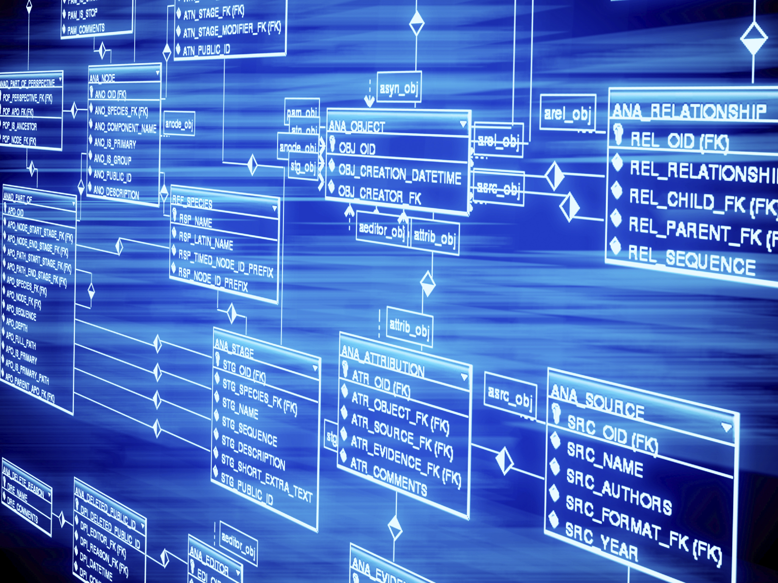
Технические аспекты базы данных
В качестве базы данных была выбрана реляционная модель по следующим причинам:
Отображает информацию в наиболее простой для пользователя форме;
Когда необходимо изменить структуру реляционной БД, это, как правило, приводит к минимальным изменениям в прикладных программах.

Slide 6
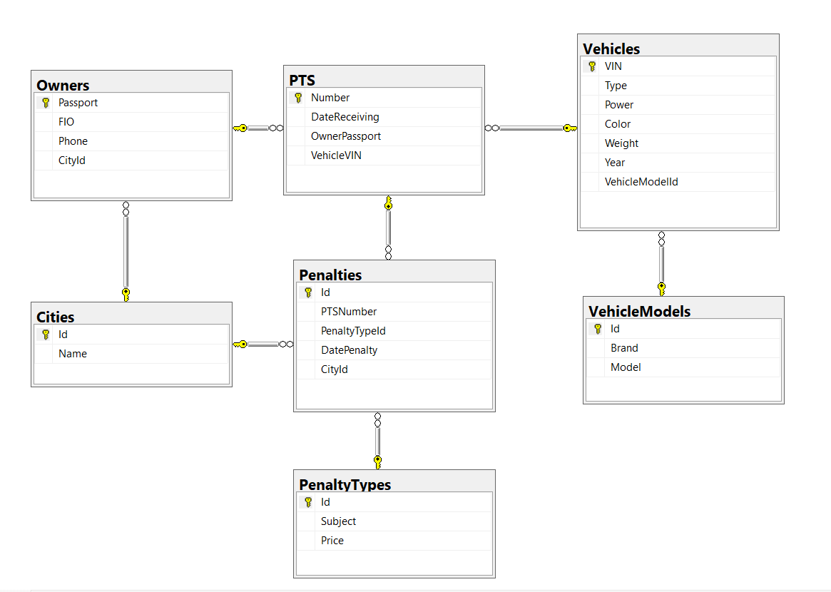
Нормализация бд

Slide 7

Технические аспекты клиентского приложения
В качестве клиентского приложения была выбрана платформа .NET, т.к. имеет мощнейший функционал создания приложений под Windows.
В данном курсовом проекте были использованы Windows Forms.

Slide 8
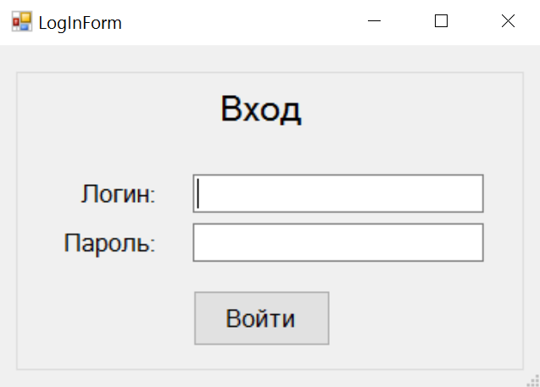
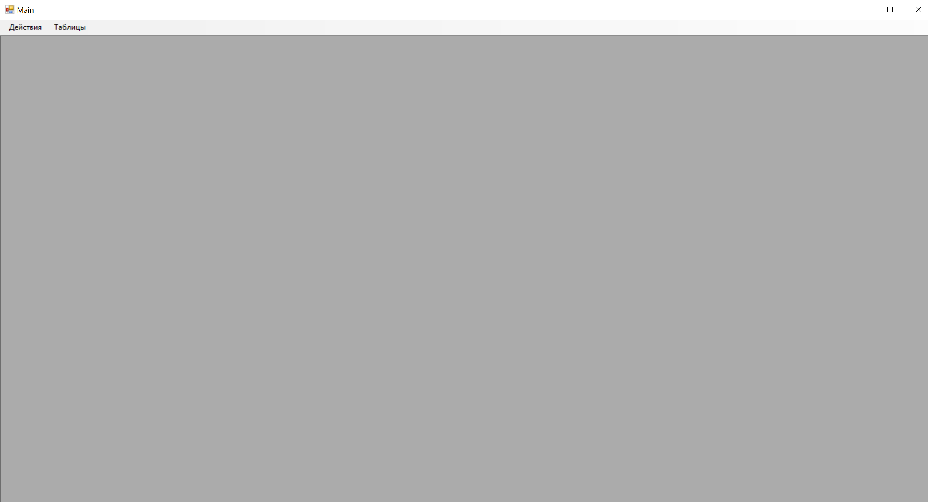
Интерфейс пользователя

Slide 9
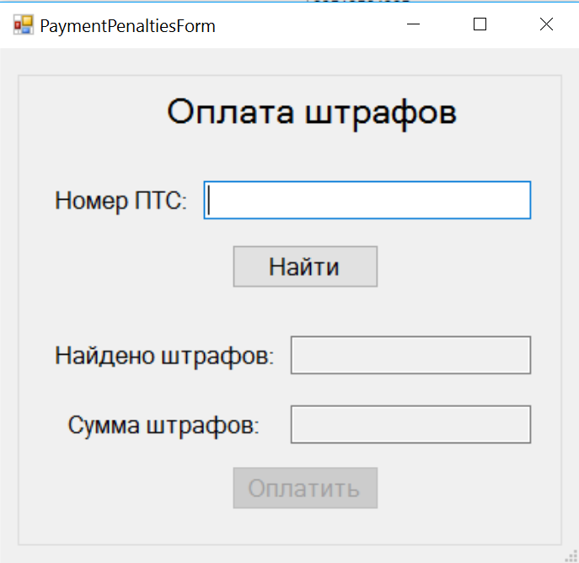
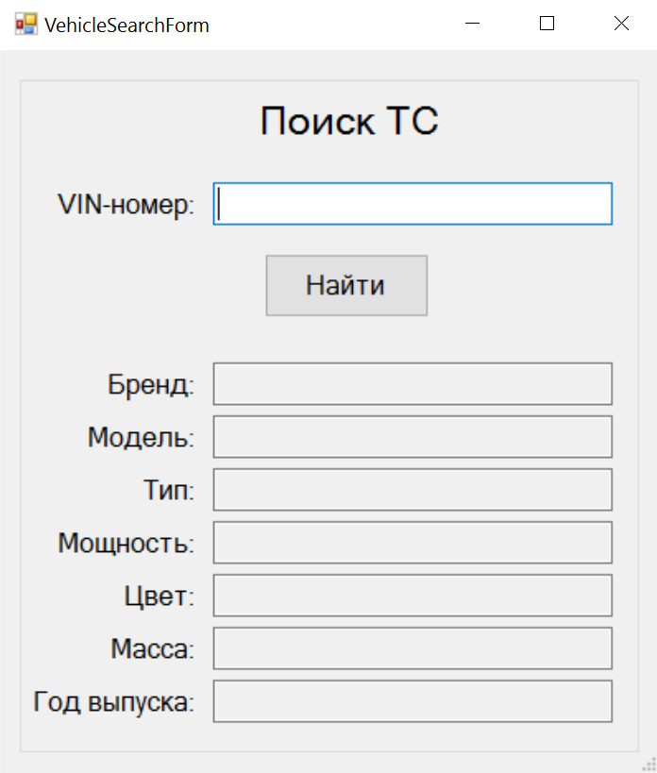
Интерфейс пользователя

Slide 10
Выводы
В ходе работы над курсовым проектом была спроектирована реляционная база данных на тему «Постановка транспортных средств на учет». На языке C# было написано десктоп-приложение, реализующее обращение к БД. Также был разработан удобный и наглядный интерфейс для работы с БД. Кроме того, была обеспечена защита БД.
Для выбранной предметной области была проведена нормализация, которая позволяет решить проблемы рационального выбора вариантов схем отношений из возможного множества альтернативных решения. В данной курсовой работе, модель базы данных была приведена к 3 нормальной форме.

Slide 11

Спасибо за внимание !

